Slide 1



GESTOR DOCUMENTAL PARA EL CONSEJO REGIONAL DE VALPARAÍSO
COREGEDOC
PROYECTO DE TÍTULO
INGENIERÍA INFORMÁTICA
Génesis Contreras Jorge Sepúlveda Pedro Vergara

Slide 2


Contenidos
Contexto
Problema y Necesidad
Requerimientos
Metodología y Roles
Road Map
Arquitectura
Demostración

Slide 3


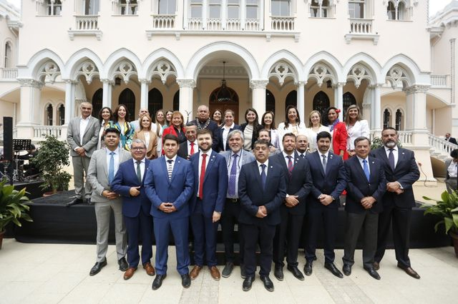

Contexto
¿Qué es el CORE?
Es el órgano colegiado que representa a la comunidad electo democráticamente.

Slide 4
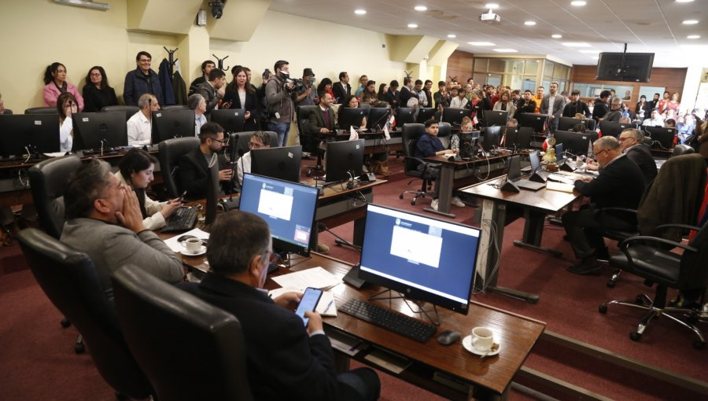
Contexto
¿Qué es el CORE?
¿Qué hace?
Es el órgano colegiado que representa a la comunidad electo democráticamente.
Se encargar de tomar decisiones estratégicas de interés comunitario para el desarrollo de la región.

Slide 5
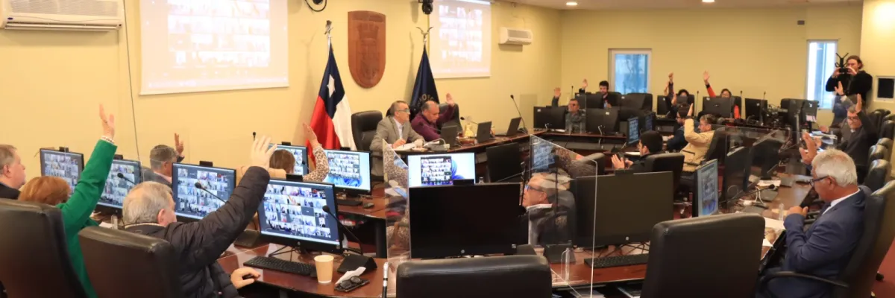
Contexto
¿Qué es el CORE?
¿Qué hace?
¿Cómo funciona?
Es el órgano colegiado que representa a la comunidad electo democráticamente.
Se encargar de tomar decisiones estratégicas de interés comunitario para el desarrollo de la región.
Se reunen en comisiones donde se analizan las diferentes temáticas.
Y terminan en una reunión plenaria, instancia final donde se votan y formalizan los acuerdos.

Slide 6



Problemática
La lentitud en los procesos de las Comisiones del Consejo Regional de Valparaíso.

Slide 7



Necesidad
Optimizar y digitalizar el flujo de las Comisiones para la gestión documental del CORE de la región de Valparaíso.

Slide 8


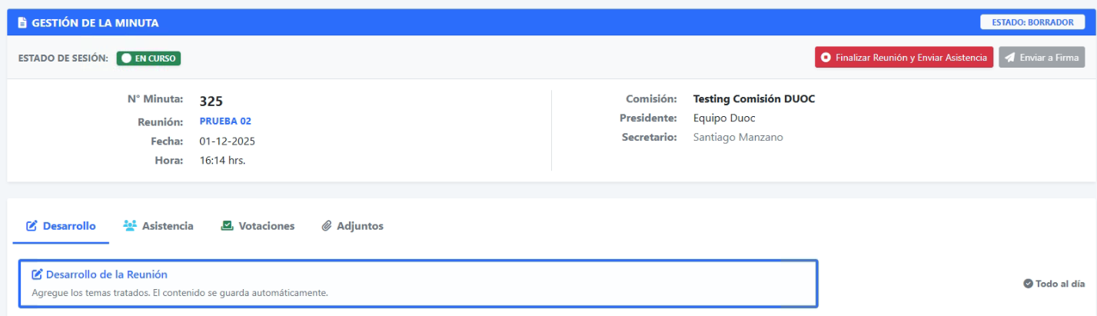
Requerimientos del cliente
Digitalización Asistencia y Votación

Slide 9
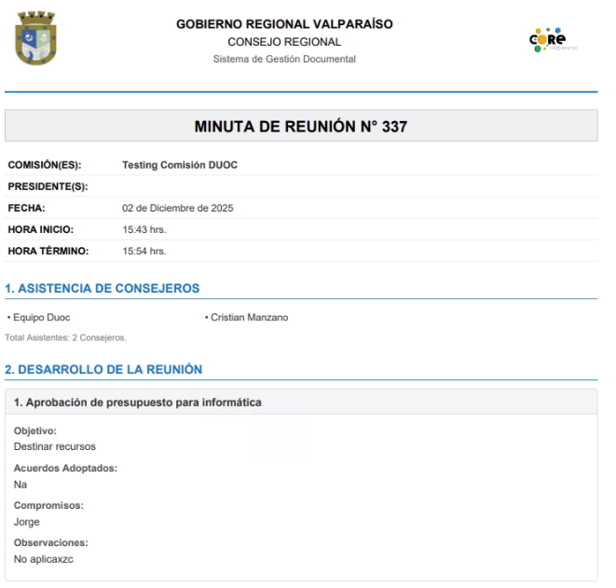
Requerimientos del cliente
Gestor Documental

Slide 10
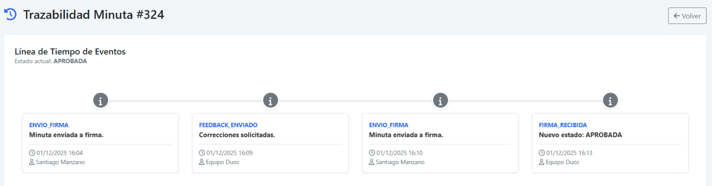
Requerimientos del cliente
Historial y Trazabilidad

Slide 11

Solución
Creación de una plataforma personalizada, que permite digitalizar el proceso de asistencia y de votaciones para la gestión documental que se lleva a cabo en las comisiones del CORE de la región de Valparaíso.

Slide 12



Metodología

Slide 13




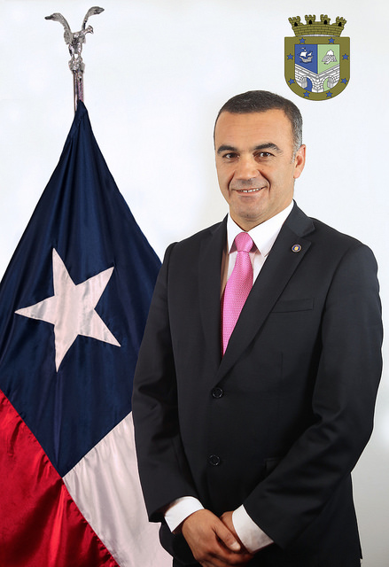

Roles
Product owner
Developer Team
Enrique Astudillo
Génesis Contreras
Pedro Vergara
SCRUM
Master
Jorge Sepúlveda

Slide 14


Road Map
Fase 1
4 AGOSTO - 7 SEPTIEMBRE
PLANIFICACIÓN E INICIO DEL PROYECTO.
DEFINICIÓN DE REQUISITOS Y MODELADO DE DATOS.
DISEÑO ARQUITECTÓNICO Y DE INTERFAZ (UX/UI).
PREPARACIÓN DEL ENTORNO LOCAL DE DESARROLLO.

Slide 15


Road Map
Fase 1
4 AGOSTO - 7 SEPTIEMBRE
PLANIFICACIÓN E INICIO DEL PROYECTO.
DEFINICIÓN DE REQUISITOS Y MODELADO DE DATOS.
DISEÑO ARQUITECTÓNICO Y DE INTERFAZ (UX/UI).
PREPARACIÓN DEL ENTORNO LOCAL DE DESARROLLO.
Fase 2
8 SEPTIEMBRE - 19 NOVIEMBRE
MÓDULO DE AUTENTICACIÓN.
CRUD DE LAS GESTIONES PRINCIPALES.
PERFILES, PERMISOS, FIRMA ELECTRÓNICA.
ADECUACIÓN DE FILTROS.
GENERACIÓN DE ARCHIVOS DIGITALIZADOS.

Slide 16

Road Map
Fase 1
4 AGOSTO - 7 SEPTIEMBRE
PLANIFICACIÓN E INICIO DEL PROYECTO.
DEFINICIÓN DE REQUISITOS Y MODELADO DE DATOS.
DISEÑO ARQUITECTÓNICO Y DE INTERFAZ (UX/UI).
PREPARACIÓN DEL ENTORNO LOCAL DE DESARROLLO.
Fase 2
8 SEPTIEMBRE - 19 NOVIEMBRE
MÓDULO DE AUTENTICACIÓN.
CRUD DE LAS GESTIONES PRINCIPALES.
PERFILES, PERMISOS, FIRMA ELECTRÓNICA.
ADECUACIÓN DE FILTROS.
GENERACIÓN DE ARCHIVOS DIGITALIZADOS.
Fase 3
20 NOVIEMBRE - 9 DICIEMBRE
DOCUMENTACIÓN FINAL DEL PROYECTO.
CIERRE DEL PROYECTO.

Slide 17











Arquitectura
SISTEMA MVC
INTEGRACIONES
EXTERNAS
SISTEMA OPERATIVO
MODELO
BASE DE DATOS
API
API CLIMA
API INTERNA DE
FIRMA ELECTRÓNICA
API QR
Linux Debian 11
CONTROLADOR
VISTA

Slide 18




Pruebas
1. Validación del Login
Ingresar usuario y contraseña correctos/incorrectos y verificar si el sistema permite o rechaza el acceso.
2. Generación de una Minuta
Cargar los datos de una reunión y comprobar que el sistema genera correctamente el PDF final sin errores visibles.
3. Firma Electrónica del Documento
Enviar un documento para firma y verificar que se descargue el archivo firmado y con el código validador operativo.
1. Revisión de la lógica del Controlador del Login
Analizar el código que valida credenciales y redirige según el perfil del usuario.
2. Análisis de la función que arma la estructura del PDF
Revisar paso a paso cómo el código construye la minuta.
3. Verificación interna de la API de Firma Electrónica
Evaluar el flujo interno: recepción del documento, encriptado, integración con librerías Composer.
Pruebas

Slide 19


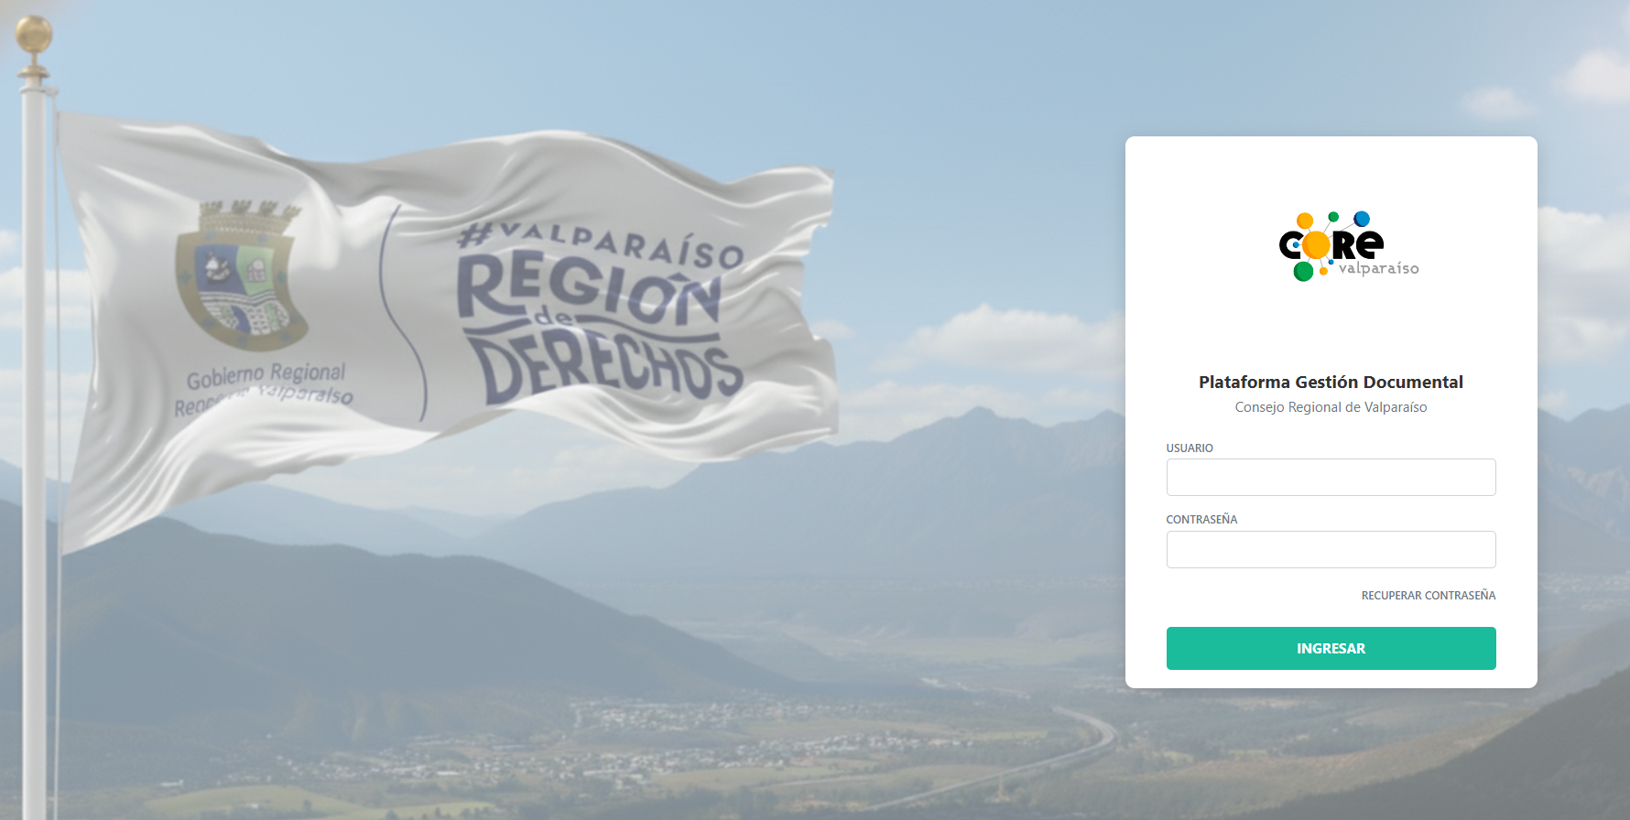

Demostración

